Slide 1
муниципальное бюджетное общеобразовательное учреждение Собинского района
средняя общеобразовательная школа №4 г.Собинки
Индивидуальный
итоговый
проект
как средство
реализации
ФГОС ООО

Slide 2
В ООП ООО ПРОПИСАНО
«Оценка достижения
метапредметных
результатов может проводиться в ходе различных процедур.
Основной процедурой итоговой оценки
достижения
Метапредметных
результатов является
защита итогового индивидуального
проекта.

Slide 3
Положения:
«О проектной и учебно-исследовательской деятельности обучающихся»;
Об итоговом индивидуальном проекте».
Циклограмма приказов:
Об утверждении тем и руководителей итогового индивидуального проекта (до 10 октября).
Об утверждении сроков проведения защиты итогового индивидуального проекта (март).
О создании комиссии для проведения защиты итогового индивидуального проекта обучающимися 9-ых классов (март).
Об итогах проведения защиты итогового индивидуального проекта обучающимися 9-ых классов (май).

Slide 4
Определены:
цели и задачи ИИП;
место ИИП в ООП ООО;
требования к подготовке ИИП;
требования к содержанию и направленности ИИП;
требования к оформлению ИИП;
требования к защите ИИП;
критерии оценки ИИП;
шкала перевода бальной оценки в цифровую отметку;
требования к руководителю проекта;
перечень документов.

Slide 5
Выполнение итогового индивидуального проекта является обязательным для каждого обучающегося, занимающегося по ФГОС
Защита индивидуального итогового проекта является одной из обязательных составляющих материалов системы внутреннего мониторинга образовательных достижений.
Невыполнение выпускником индивидуального итогового проекта равноценно получению неудовлетворительной отметки по любому учебному предмету

Slide 6
ИНФОРМАЦИОННАЯ КОМПАНИЯ
общешкольное родительское
собрания
классные родительские
собрания
классные часы
выпуск информационного
бюллетеня
«Индивидуальный итоговый
проект. Основные этапы
работы»
размещение информации
на школьном сайте

Slide 7
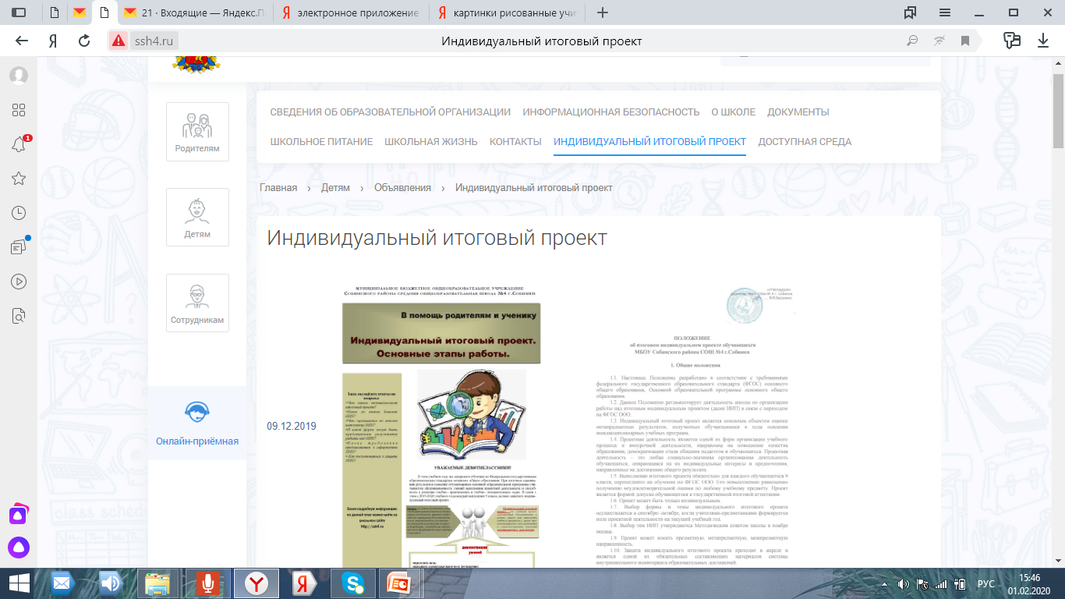

Slide 8
Защита
ИИП
Сопровождение ИИП
руководителем
Работа учащихся
над ИИП
собеседование
с руководителем ИИП
Выбор учащимися
темы ИИП
Знакомство учащихся
с перечнем
тем ИИП
Формирование перечня
тем ИИП педагогами

Slide 9
Спасибо за внимание!

